Slide 1
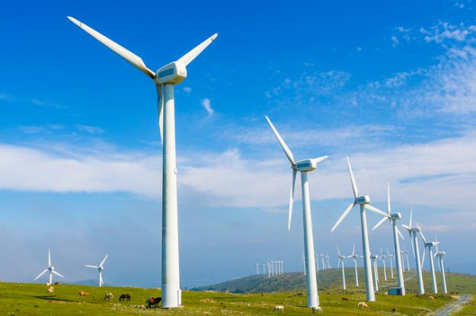
Ako ľudia spoznávali sily prírody

Slide 2
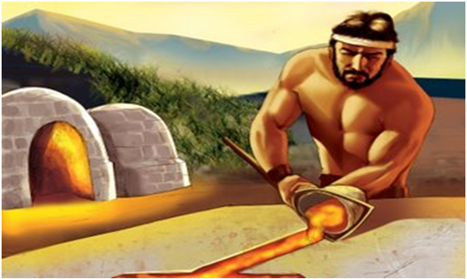
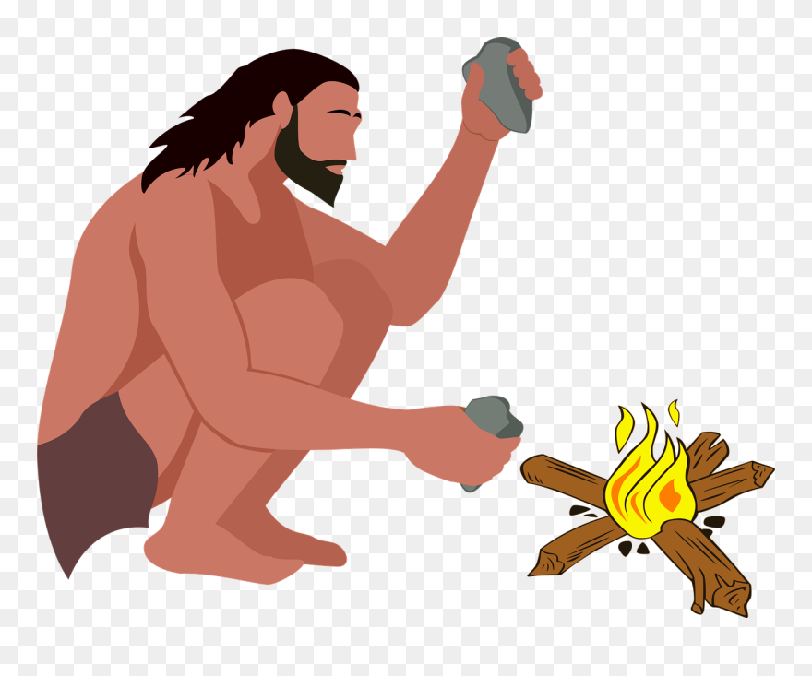
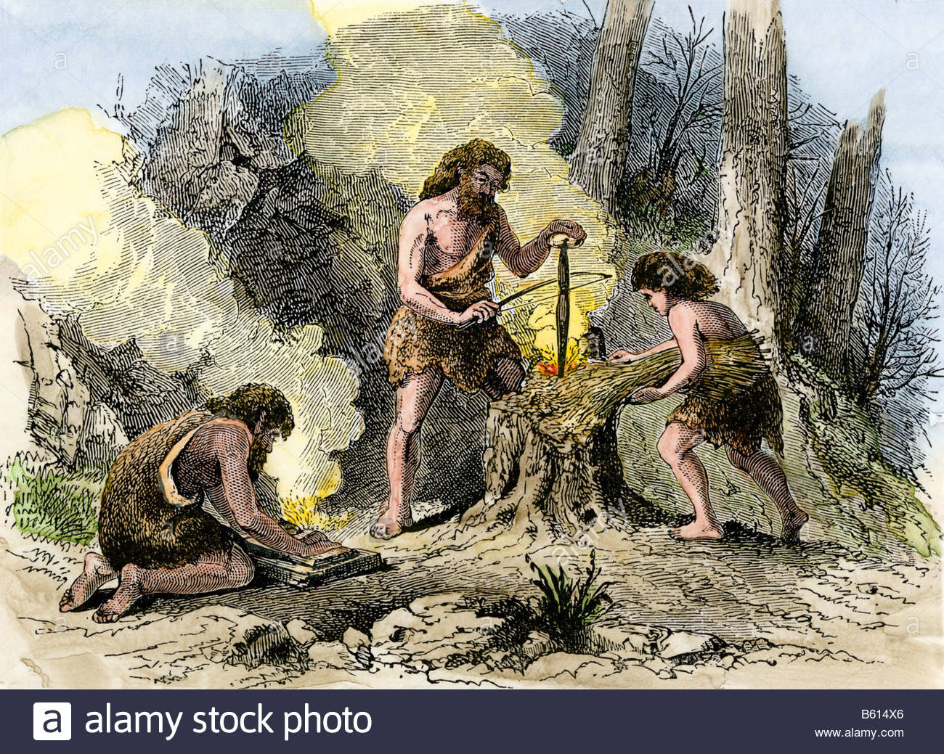
Na čo je dobrá sila ohňa:
Človek sa najskôr oboznámil s ohňom.
Videl, ako úder blesku zapálil oheň.
Potom trel kameň o kameň, alebo drevo o drevo.
Oheň im dal teplo a svetlo.
Pomocou ohňa mohli neskôr vypaľovať keramiku a vyrábať kovy.

Slide 3
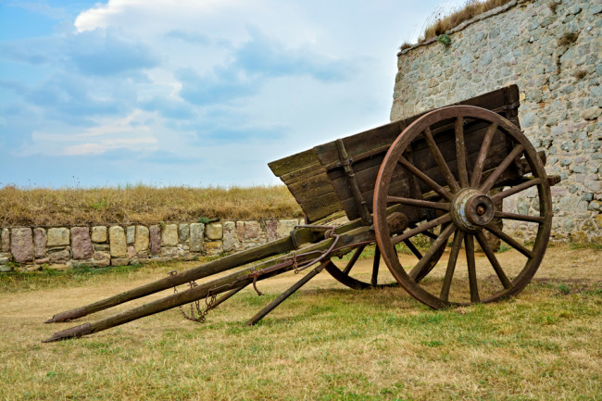
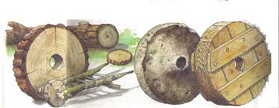
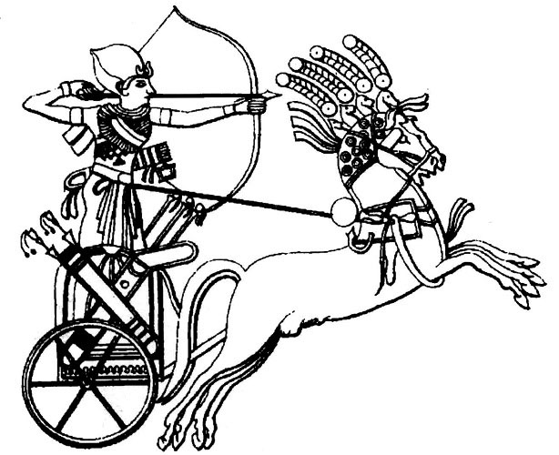
Koleso
Ťažké náklady najskôr prenášali zvieratá.
Pred 5000 rokmi vynašli ľudia koleso
v Mezopotámii – starovekí Sumeri.

Slide 4
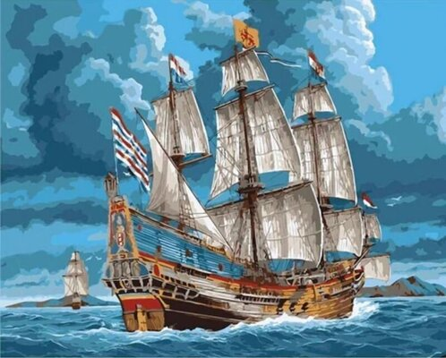
Sila vetra
Pred 4000 rokmi človek zistil, ako využiť vietor vo svoj prospech.
Zhotovil plachetnice, predtým poháňali lode iba veslári.
Dnes silu vetra využívajú veterné elektrárne – výroba elektriny.

Slide 5
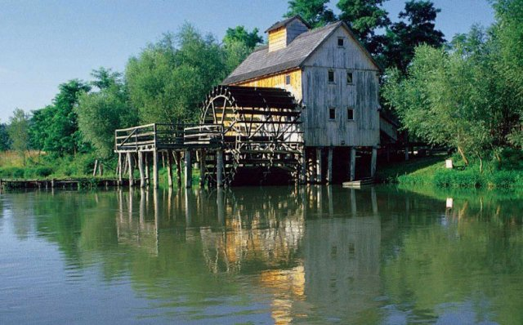
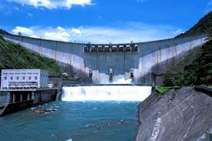
Sila vody
Ľudia dávno zistili, že môžu spojiť silu kolesa so silou vody.
Vyrobili vodné kolesá.
Pomocou nich sa mlelo obilie na múku, čerpala voda z baní.
Dnes máme vodné elektrárne.

Slide 6
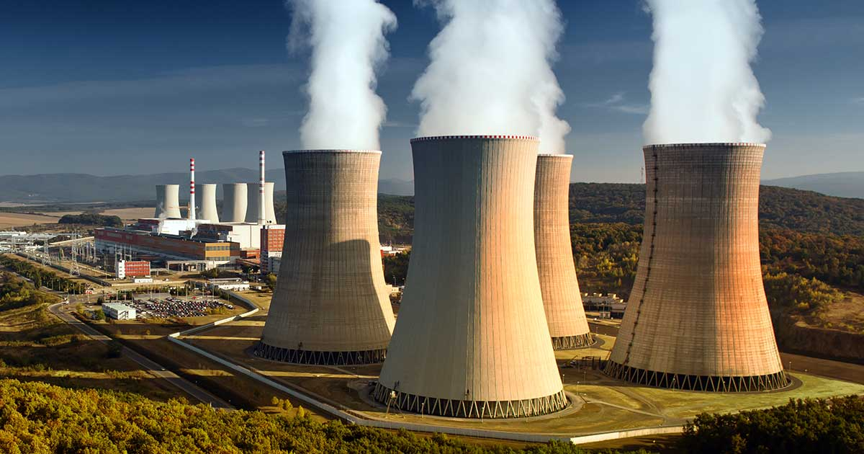
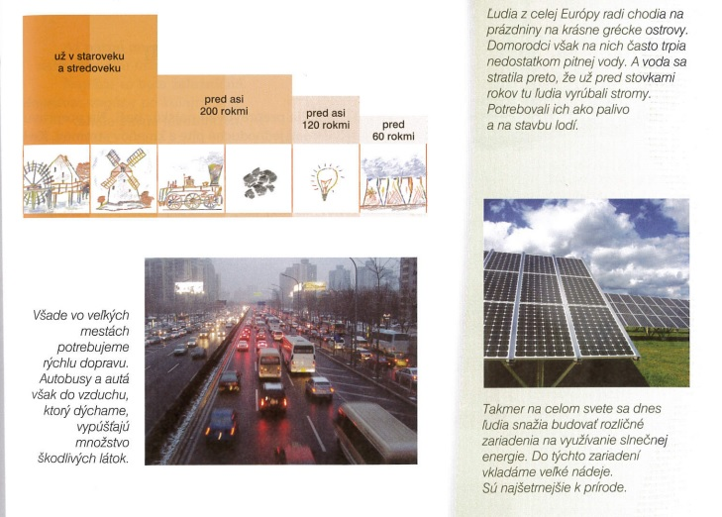
Človek proti prírode
Život človeka zo začiatku závisel iba darov prírody.
Človek v súčasnosti využíva už parnú a elektrickú energiu.
Pred vyše 60 rokmi objavil atómovú energiu.
Najšetrnejšia k prírode je slnečná/solárna/ energia.

